Slide 2
Forskerspire - læreplanmål

Slide 3
Hvordan forske på et problem?
Hentet fra: https://ndla.no/nb/subject:1:f2e831f5-2365-4ac8-bfce-4fc38323d91b/topic:7:c8fff77a-ffe5-46ff-8aa7-41ddd44a2226/resource:1:172940

Slide 4
På neste side vil dere se noen sitater fra hjerneforsker Ole Petter Hjelle
Det første vi skal gjøre er å finne et problem, en idé eller et spørsmål som vi vil forske på.
Problem, idé eller spørsmål
Det første vi skal gjøre er å finne et problem, en idé eller et spørsmål som vi vil forske på.
Fordi det er så mange ting man kan stille spørsmål om,
skal dere få litt hjelp til å bestemme tema.

Slide 5
På neste side vil dere se noen sitater fra hjerneforsker Ole Petter Hjelle
Det første vi skal gjøre er å finne et problem, en idé eller et spørsmål som vi vil forske på.
Fordi det er så mange ting man kan stille spørsmål om,
skal dere få litt hjelp til å bestemme tema.
Problem, idé eller spørsmål

Slide 6
Det første vi skal gjøre er å finne et problem, en idé eller et spørsmål som vi vil forske på.
På neste side vil dere se noen sitater fra hjerneforsker Ole Petter Hjelle
Problem, idé eller spørsmål
Fordi det er så mange ting man kan stille spørsmål om skal dere få litt hjelp til å bestemme tema.

Slide 7
«Det finnes ingen bedre måte å flytte data fra korttidsminnet til langtidsminnet enn trening.»
«Små innsatser kan ha stor effekt, mener Hjelle. Til og med den minste fysisk aktivitet kan hjelpe øvingen. Ved å reise seg, får man ti prosent bedre blod-sirkulasjon, og ved å gå blir den tretti prosent bedre.»
«Man behøver heller ikke holde på lenge, poengterer Hjelle, og viser til studier om at så lite som 4 minutter med fysisk aktivitet gir bedre oppmerksomhet og konsentrasjon i en hel time etterpå.»
Sitat hentet fra Ole Petter Hjelle i denne artikkelen: https://senterfortalentutvikling.no/tren-deg-til-en-bedre-musiker/

Slide 8
Hypotese
Videre skal vi lage oss en hypotese.
Hva vil vi egentlig forske på?
Vi jobber 2-3 sammen.

Slide 9
Fordi det kan være mange hypoteser vil vi at hypotesen skal handle om hvordan litt fysisk aktivitet i løpet av en skoletime kan påvirke disse tingene:
Lag en hypotese ut i fra sitatene du leste fra forskningen til Hjelle.
Lag en hypotese
Læring, humør og/eller fokus.

Slide 10
Fordi det kan være mange hypoteser vil vi at hypotesen skal handle om hvordan litt fysisk aktivitet i løpet av en skoletime kan påvirke disse tingene:
Lag en hypotese
Læring, humør og/eller fokus.
Lag en hypotese ut i fra sitatene du leste på forrige side.

Slide 11
Fordi det kan være mange hypoteser vil vi at hypotesen skal handle om hvordan litt fysisk aktivitet i løpet av en skoletime kan påvirke disse tingene:
Læring, humør og/eller fokus.
Lag en hypotese
Skriv ned hypotesene og la dem være synlig i klasserommet, f.eks. ved å henge dem opp.
Skriv ned hypotesene og la dem være synlig i klasserommet, f.eks. ved å henge dem opp

Slide 12
Fordi det kan være mange hypoteser vil vi at hypotesen skal handle om hvordan litt fysisk aktivitet i løpet av en skoletime kan påvirke disse tingene:
Skriv ned hypotesene og la dem være synlig i klasserommet, f.eks. ved å henge dem opp.
Læring, humør og/eller fokus.
Lag en hypotese

Slide 13
Det kan være mange måter å gjøre det på, men for å gjøre jobben litt enklere har vi laget et ferdig oppsett som skal gjøres av alle i klassen.
I denne delen skal vi teste ut hypotesen
Test hypotesen med eksperimenter
Dere vil få et skjema som dere skal fylle ut hver skoletime i løpet av en hel skoleuke. Det ser slik ut:

Slide 14
Det kan være mange måter å gjøre det på, men for å gjøre jobben litt enklere har vi laget et ferdig oppsett som skal gjøres av alle i klassen.
I denne delen skal vi teste ut hypotesen
Test hypotesen med eksperimenter
Dere vil få et skjema som dere skal fylle ut hver skoletime i løpet av en hel skoleuke. Det ser slik ut:

Slide 15
Det kan være mange måter å gjøre det på, men for å gjøre jobben litt enklere har vi laget et ferdig oppsett som skal gjøres av alle i klassen.
Dere vil få et skjema som dere skal fylle ut hver skoletime i løpet av en hel skoleuke. Det ser slik ut:
I denne delen skal vi teste ut hypotesen
Test hypotesen med eksperimenter

Slide 17
Dere får et slikt skjema for hver dag. Dette er for mandag.

Slide 18
Her skriver dere hvilket fag dere har denne timen.

Slide 19
Bestem sammen i klassen tre aktiviteter dere har lyst til å velge mellom. Læreren fyller inn riktig aktiviteter for deres klasse før dere får utdelt skjemaene. Hver aktivitet må ta ca. 4 minutter.
For hver time ringer du rundt hvilken aktivitet du har valgt den timen. Det er lov til å bytte på.

Slide 20
Ring rundt om dere gjennomførte aktiviteten før, under eller på slutten av timen. Prøv oftest å få det til i midten av timen for å enklere se om ble noe forskjell på humør og fokus.

Slide 21
Før dere gjennomfører aktiviteten skal dere sette karakter på deres eget humør og fokus på skala fra 1-6.
Etter aktiviteten (helst en liten stund etterpå, slik at dere kjenner på om det er noen forskjell) setter dere karakter igjen for å se om noe har endret seg.

Slide 22
Her kan dere skrive en kommentar som sier noe om hvorfor det ble som det ble.

Slide 23
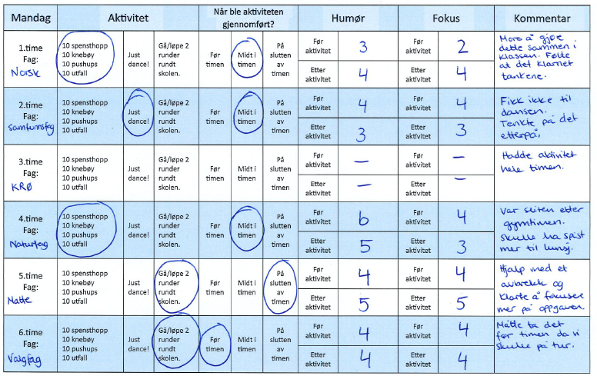
Her ser dere et forslag på hvordan et ferdig utfylt skjema kan se ut:

Slide 24
Lykke til med eksperimentet!

Slide 25
Det kan være mange måter å gjøre det på, men for å gjøre jobben litt enklere har vi laget et ferdig oppsett som skal gjøres av alle i klassen.
I denne delen skal vi sammenfatte alle resultatene.
Resultater
Dere vil få et skjema som dere skal fylle ut hver skoletime i løpet av en hel skoleuke. Det ser slik ut:
Det gjør vi i et Excelskjema som er ferdig laget, et for hver dag. Hver enkelt elev gjør dette hver for seg.

Slide 26
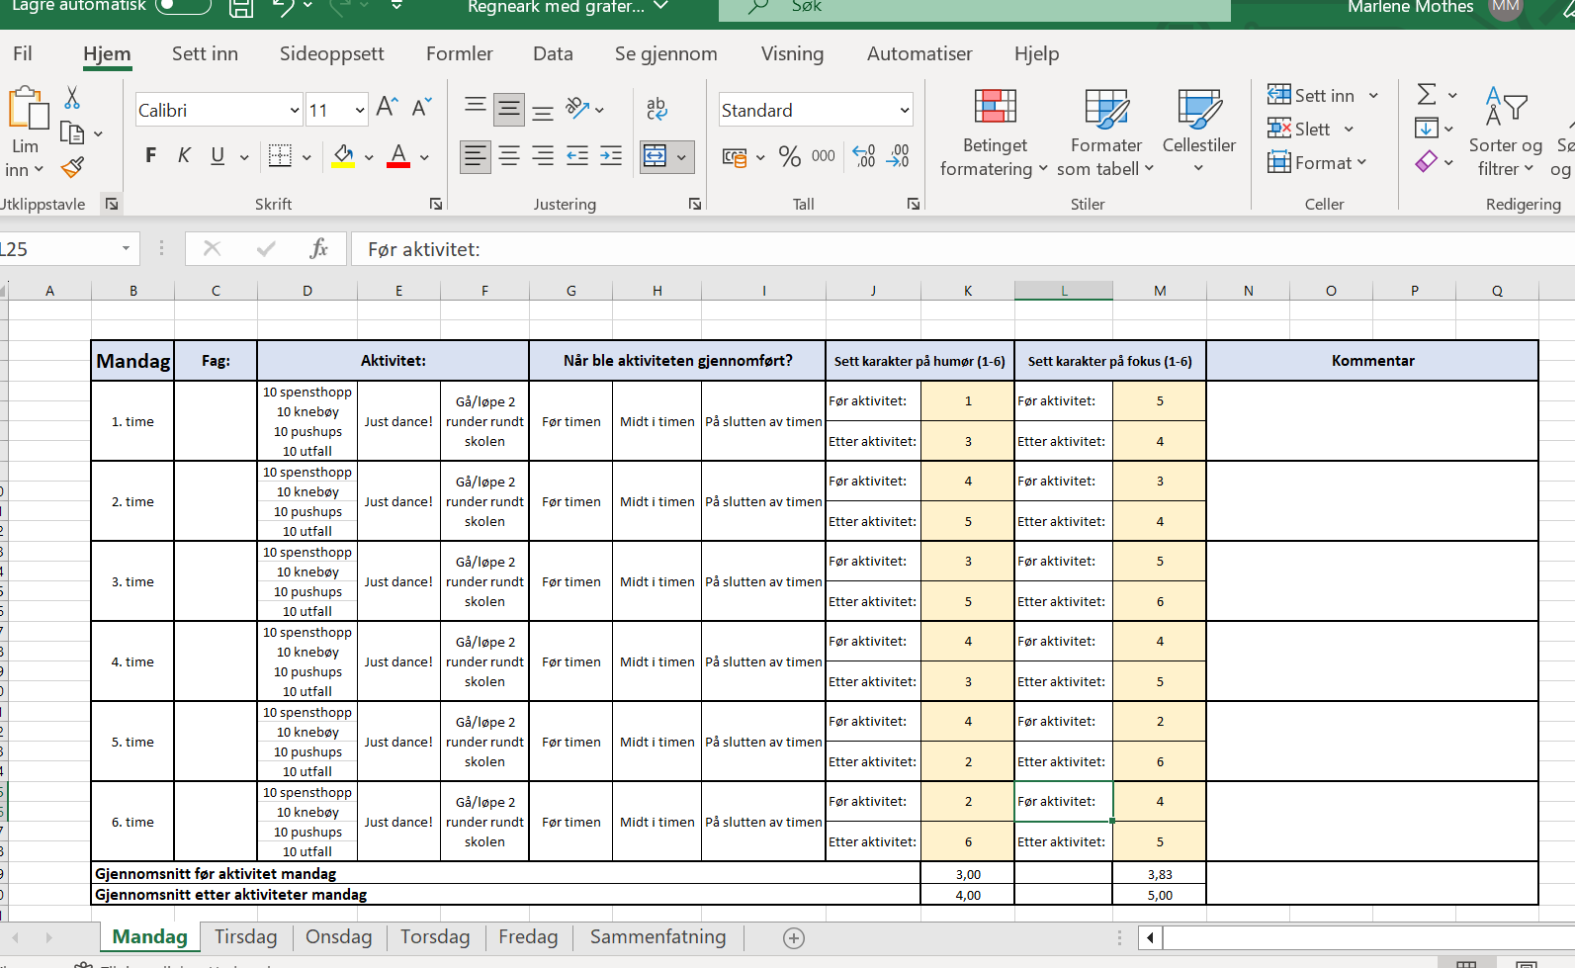
Det gjør vi i et Excelskjema som er ferdig laget, et for hver dag. Hver enkelt elev gjør dette hver for seg.
Resultater
Regnearket har en flik med timeplan for hver ukedag. Fyll inn timeplanene og resultatene for aktivitetene for hver time og for hver dag. Fargelegg feltene for når i timen du utførte aktiviteten ved å bruke malingsbøtta.
Dere vil få et skjema som dere skal fylle ut hver skoletime i løpet av en hel skoleuke. Det ser slik ut:
I denne delen skal vi sammenfatte alle resultatene.

Slide 27
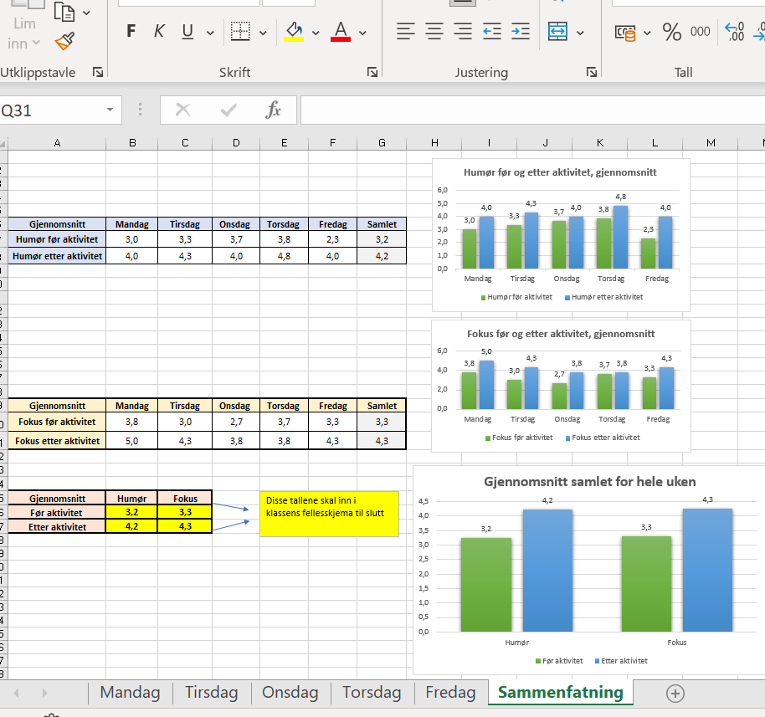
Til slutt kan du se hvordan resultatene ble tilsammen. Det er disse tallene som skal føres inn i Excel-filen til læreren. Hvordan ser resultatene ut? Hva kan du lese ut i fra disse?

Slide 28
Det gjør vi i et Excelskjema som er ferdig laget. Hver enkelt elev gjør dette hver for seg.
Til slutt skal dere føre alle resultatene inn i et samlet skjema som dere gjør felles i klassen.
Da vil dere se resultatene for en samlet klasse.
Resultater
I denne delen skal vi sammenfatte alle resultatene.

Slide 29
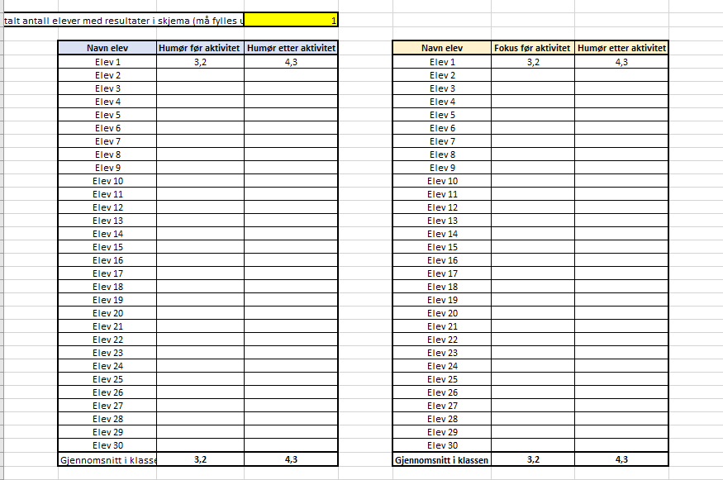

Slide 30
Hver gruppe presenterer for resten av klassen om hvorfor de mener hypotesen kan bekreftes eller ikke bekreftes, med begrunnelse.
I denne delen skal hver gruppe sjekke om hypotesen kan bekreftes eller ikke. Sjekk gruppens hypotese opp mot resultatene dere har funnet for klassen.
Sjekk om hypotesen deres kan bekreftes eller ikke.
Hver gruppe presenterer for resten av klassen om hvorfor de mener hypotesen kan bekreftes eller ikke bekreftes, med begrunnelse.

Slide 31
Følg med på presentasjonene om det finnes noen fellestrekk mellom presentasjonene og begrunnelsene.
Hver gruppe presenterer for resten av klassen om hvorfor de mener hypotesen kan bekreftes eller ikke bekreftes, med begrunnelse.
Sjekk om hypotesen deres kan bekreftes eller ikke.
Hver gruppe presenterer for resten av klassen om hvorfor de mener hypotesen kan bekreftes eller ikke bekreftes, med begrunnelse.

Slide 32
Følg med på presentasjonene om det finnes noen fellestrekk mellom presentasjonene og begrunnelsene.
Følg med på presentasjonene om det finnes noen fellestrekk mellom presentasjonene og begrunnelsene.
Sjekk om hypotesen deres kan bekreftes eller ikke.
Hver gruppe presenterer for resten av klassen om hvorfor de mener hypotesen kan bekreftes eller ikke bekreftes, med begrunnelse.

Slide 33
En teori er altså ingen gjetning, men noe som er underbygget av ulike eksperimenter over lang tid – noe som verdens forskere stort sett er enige om.
Når dere har sett på om flere hadde liknende hypoteser som kunne bekreftes ut i fra liknende argumenter kan dere prøve å lage en teori.
Teori
En teori er ikke en hypotese, men noe som er underbygget av ulike eksperimenter over lang tid og noe som de fleste som har forsket på samme tema er enige om.

Slide 34
En teori er ikke en hypotese, men noe som er underbygget av ulike eksperimenter over lang tid og noe som de fleste som har forsket på samme tema er enige om.
Teori
Dere vil få et skjema som dere skal fylle ut hver skoletime i løpet av en hel skoleuke. Det ser slik ut:
Når dere har sett på om flere hadde liknende hypoteser som kunne bekreftes ut i fra liknende argumenter kan dere prøve å lage en teori.

Slide 35
Flere spørsmål
Nå har dere resultater på forskningen deres. Her er flere spørsmål som kan diskuteres:
Hadde det noe å si for resultatene om aktiviteten ble gjort før/under eller etter aktiviteten?
Er resultatene signifikante?
Vil denne undersøkelsen påvirke elever og lærere til å bli mer fysisk aktive i timene?
Tyder resultatene på at det kan være lurt å sykle eller gå til og fra skolen?
Kan det være lurt å sykle eller gå til og fra aktiviteter etter skolen?
Statistisk signifikant er en vitenskapelig vurdering av om de sammenhengene, forskjellene eller endringene som er funnet i en statistisk undersøkelse er store nok til å være reelle, i en gitt statistisk forstand. Begrepet statistisk signifikant henger sammen med hypotesetesting (https://snl.no/statistisk_signifikant)

